Slide 1

Достопримечательности Москвы
БОЛЬШОЙ ТЕАТР
ПОДГОТОВИТЕЛЬНАЯ ГРУППА
(ОТКРЫТОЕ ЗАНЯТИЕ)

Slide 2

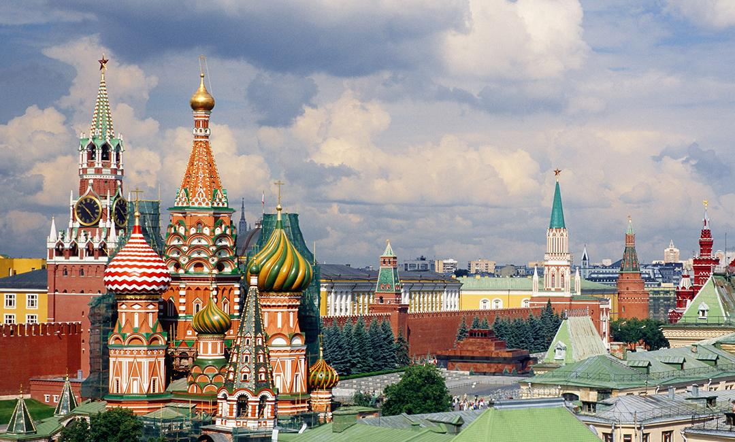
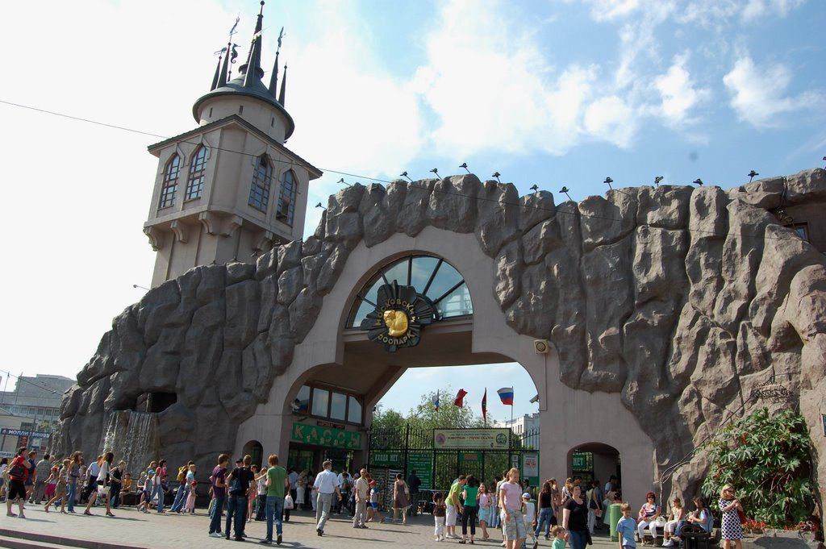
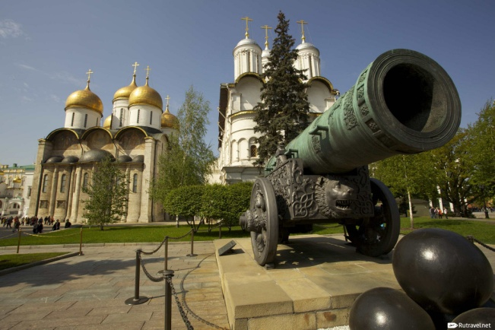
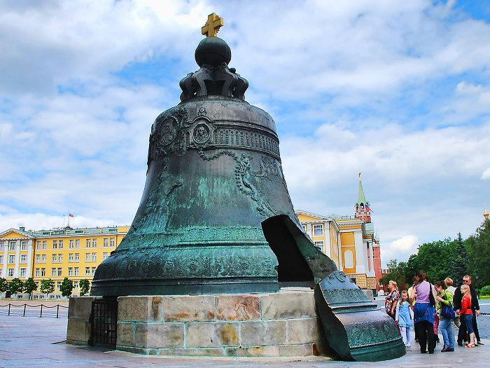
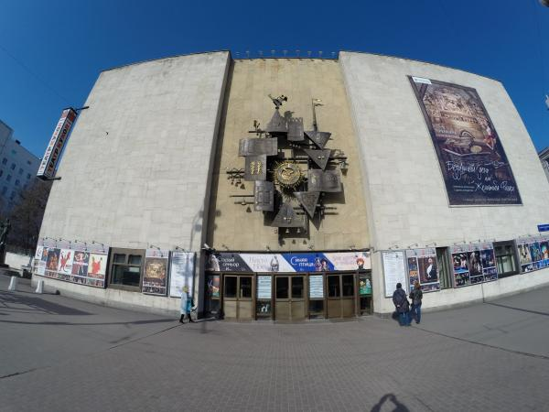
Что на картинках, расскажи…
я

Slide 3
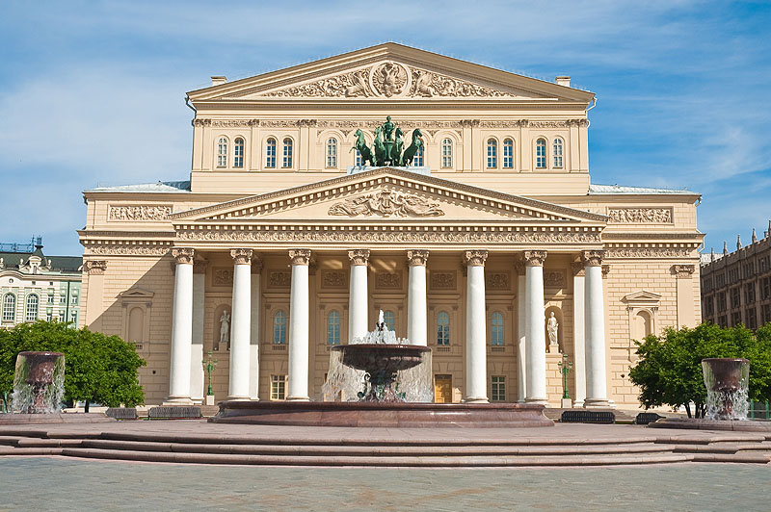
Большой театр
Я

Slide 4
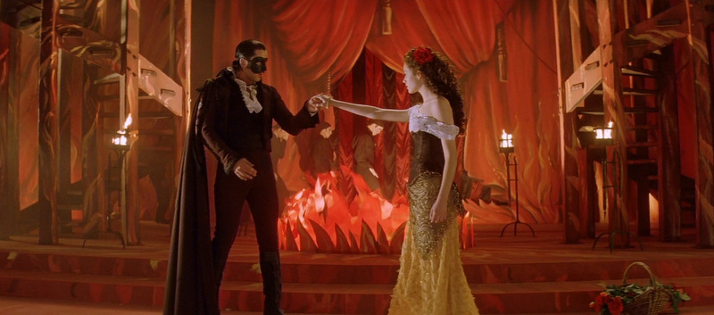
Профессия актер
Он работает играя,
Есть профессия такая.
Он на сцене с давних пор,
Та профессия - ………….. (актер).

Slide 5

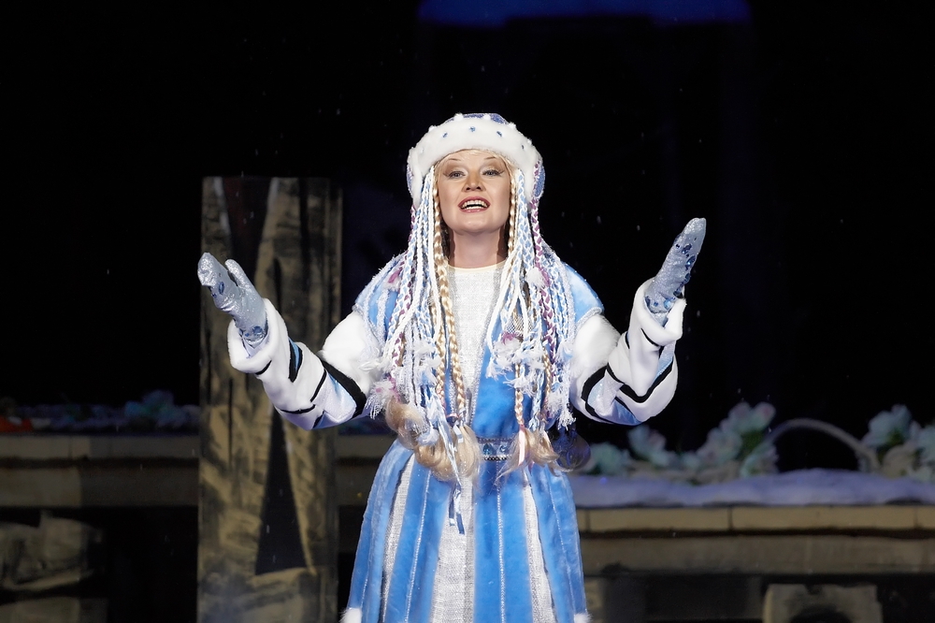
Опера
«Снегурочка»

Slide 6
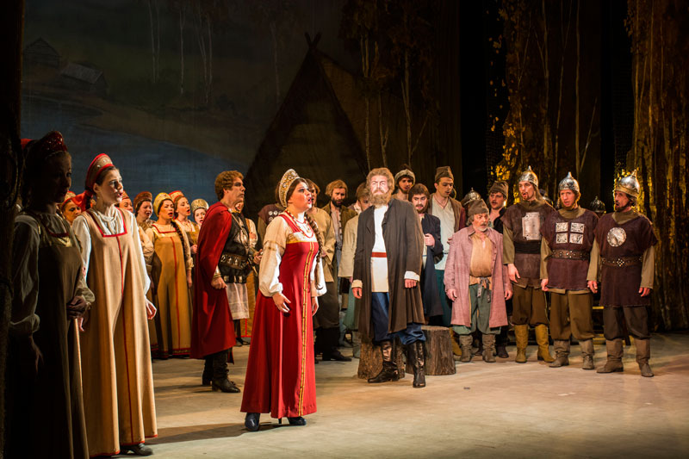
Одежда артистов театра.
Костюмы
Я

Slide 7

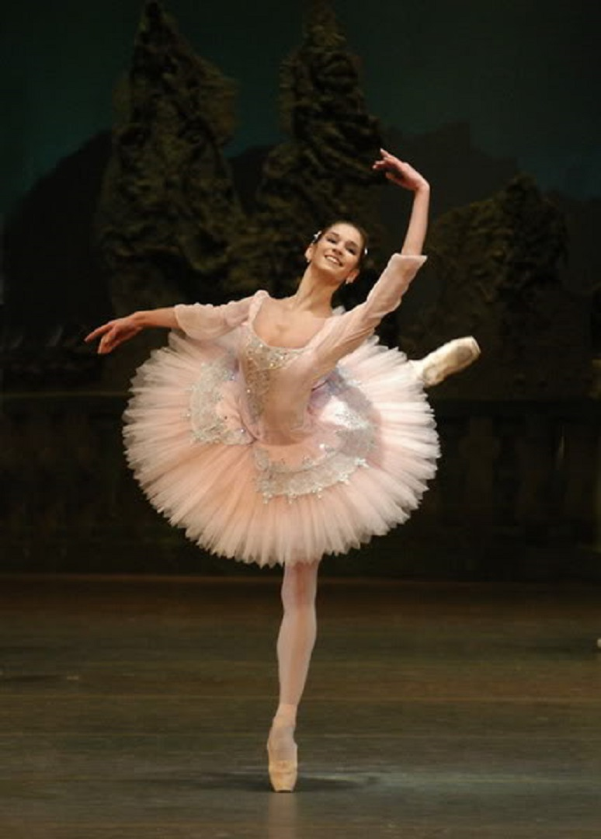
Балерина
Кто из вас, друзья мои, гостью угадает?
Крыльев нет, но посмотри – кажется летает!
То на ней одно трико, то наряд старинный,
Угадайте это кто?..............(балерина)

Slide 8
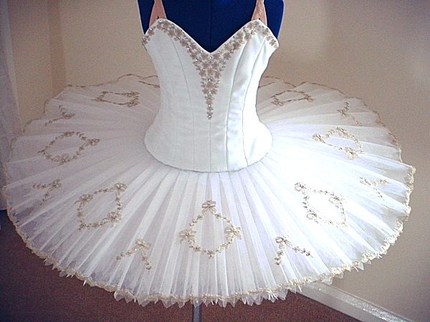
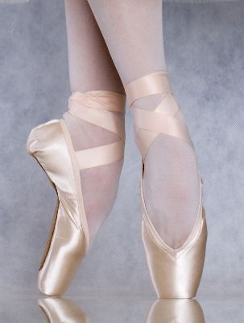
Костюм балерины
ПАЧКА
ПУАНТЫ

Slide 9
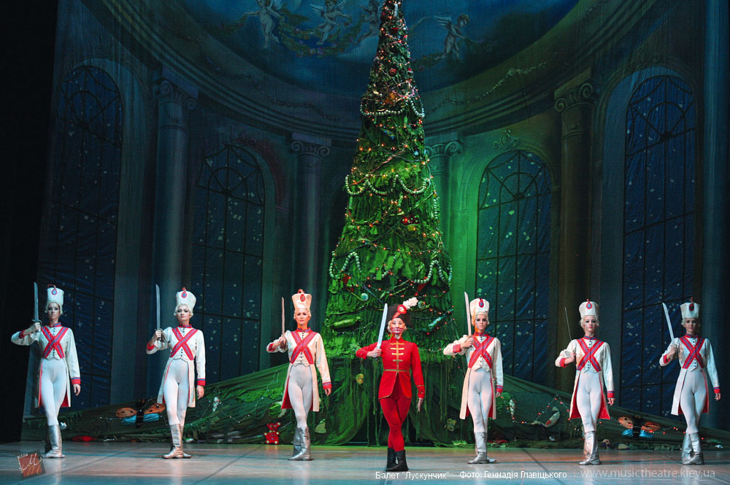
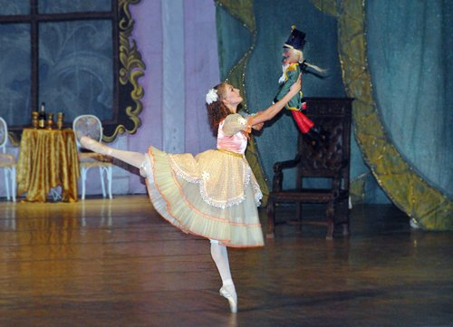
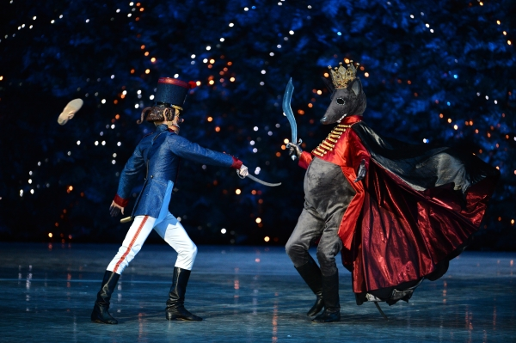
Балет «Щелкунчик»
П.И. Чайковский

Slide 10
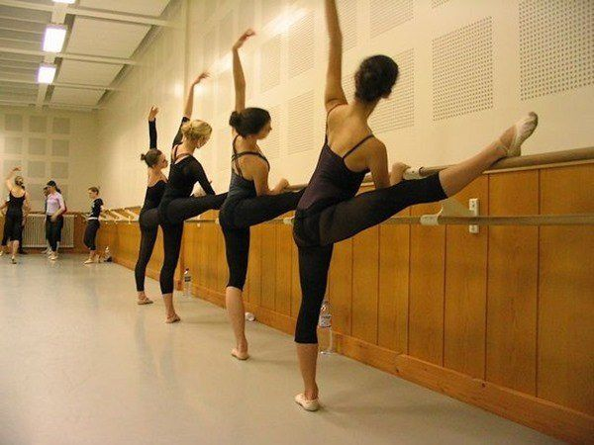
Балетная школа
Станок
я

Slide 11
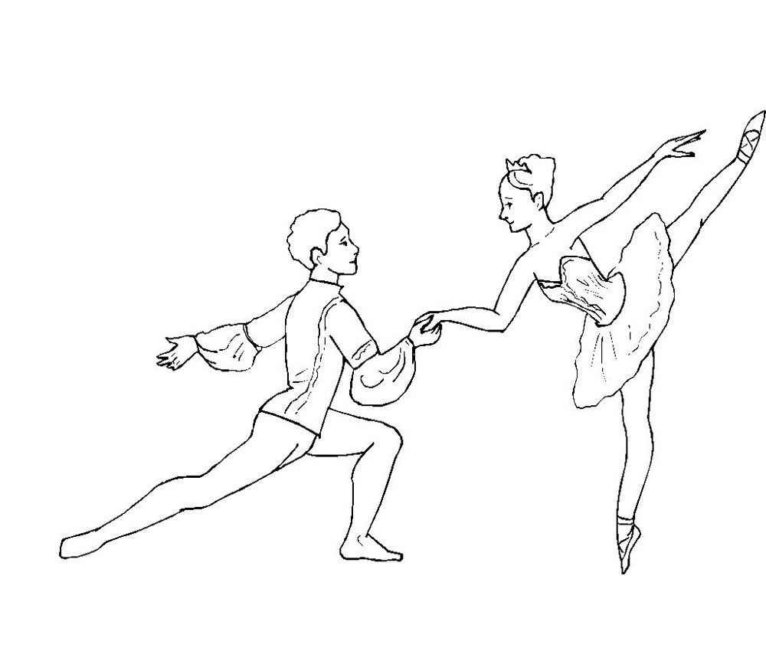
Спасибо за внимание
я

